Slide 1


Разработка клиентской части веб-приложения Интернет-магазина «Sportify»
Выполнила: Фахрутдинова Е. Р.
Группа: ИСиП-301

Slide 2



Актуальность
В современном мире онлайн-покупки стали неотъемлемой частью нашей жизни, в следствие этого, наличие современного и удобного веб-приложения открывает новые возможности для привлечения клиентов и увеличения объемов продаж в магазине. Грамотно разработанный интернет-ресурс является ключом к расширению клиентской базы и росту доходов организации.

Slide 3



Цели и задачи
Цель:
Разработать клиентскую часть веб-приложения для интернет-магазина спортивных товаров.
Задача:
Разработать дизайн и пользовательский интерфейс веб-приложения для интернет-магазина спортивных товаров.

Slide 4
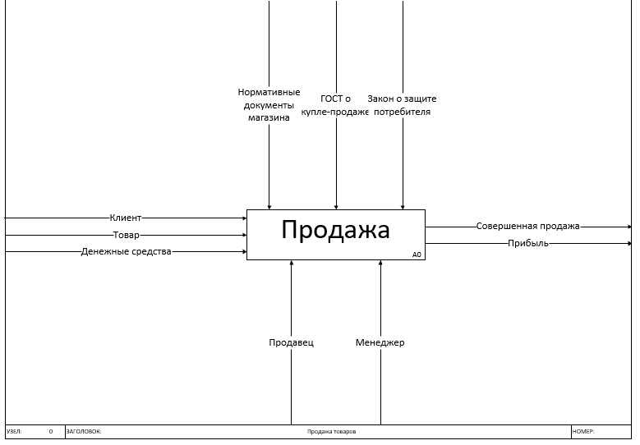
Бизнес процесс

Slide 5
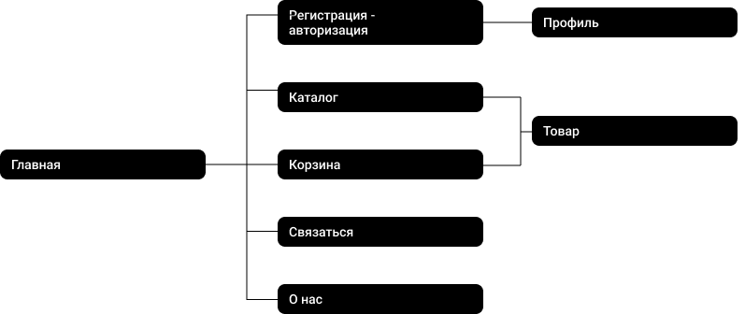
Информационная структура

Slide 6
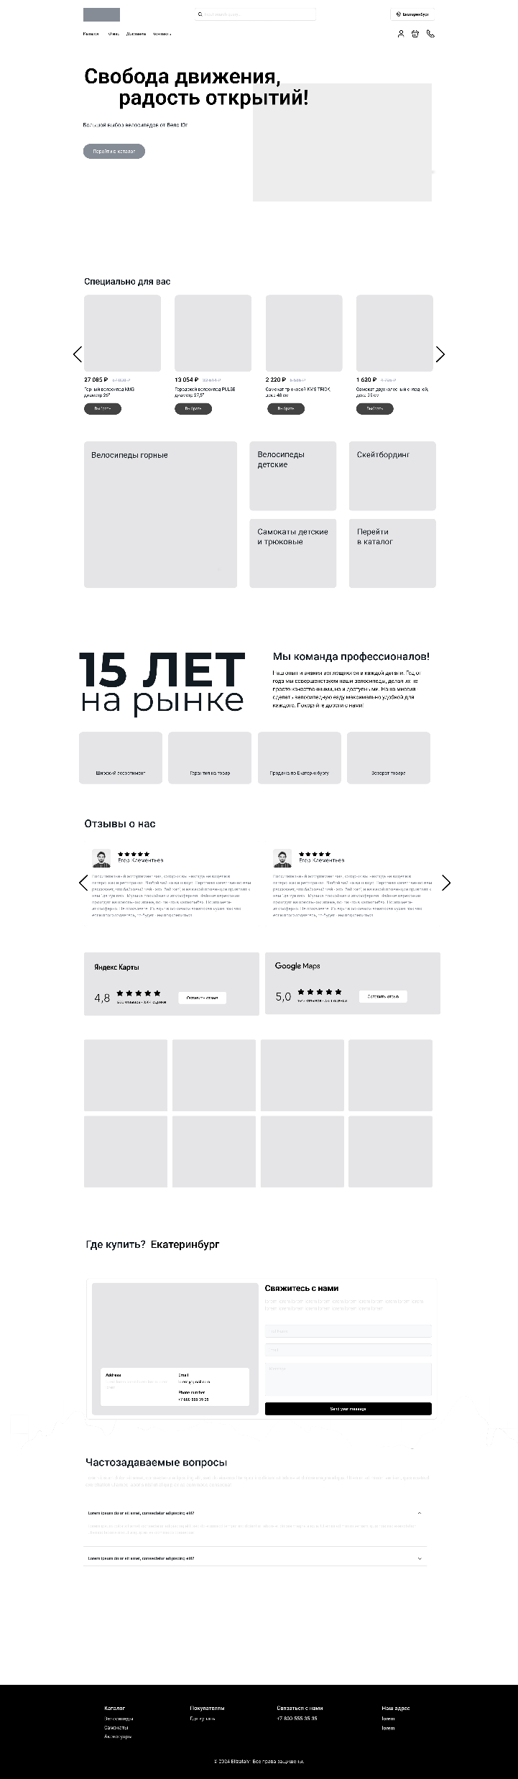
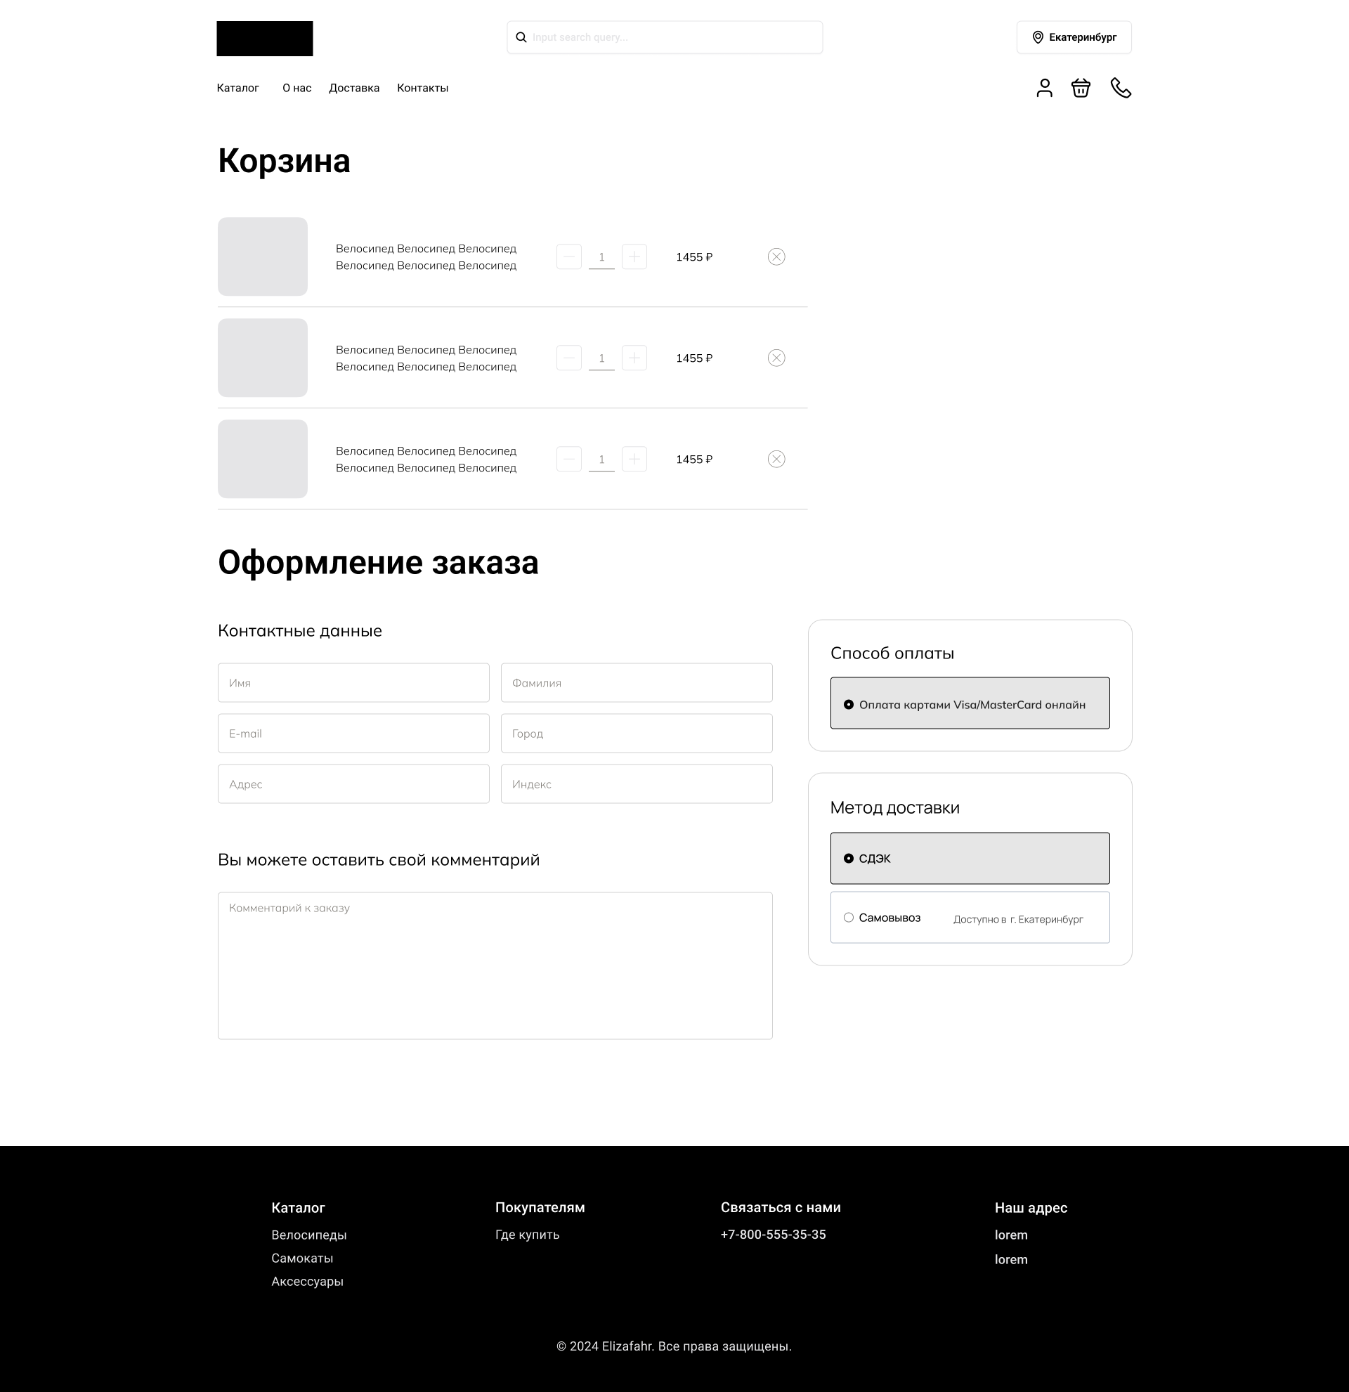
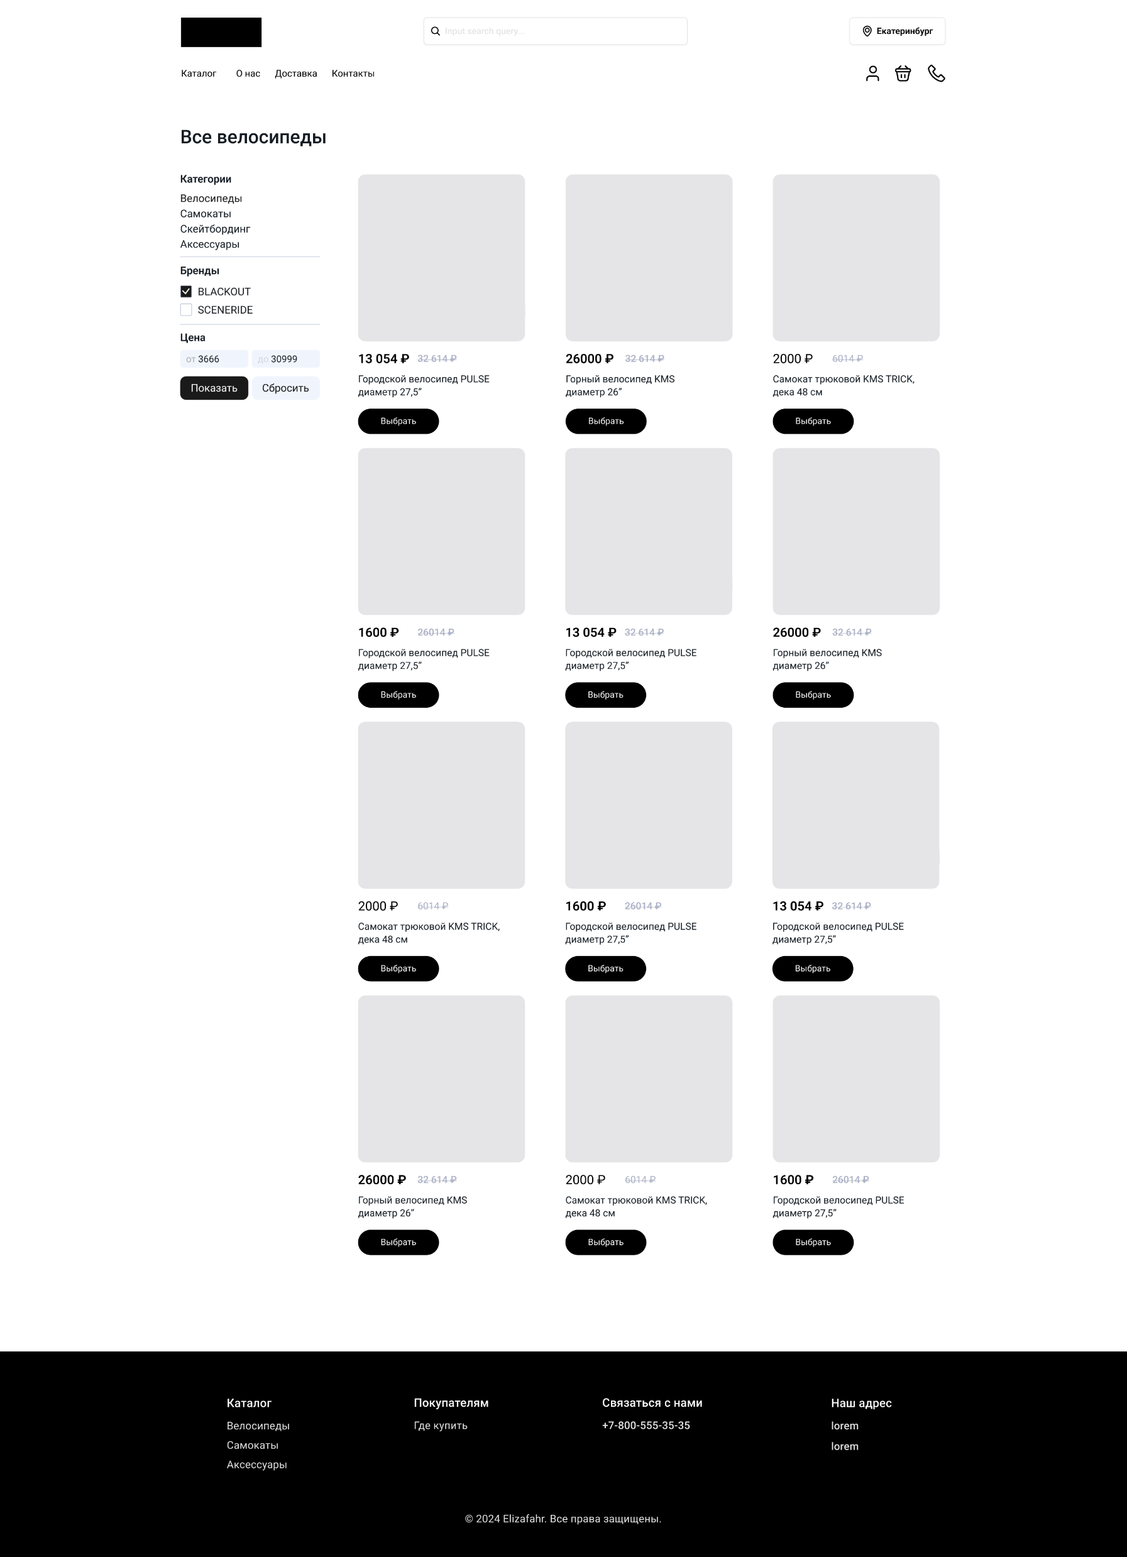
Каркасы страниц
Главная страница
Страница Корзина
Страница Каталог

Slide 7
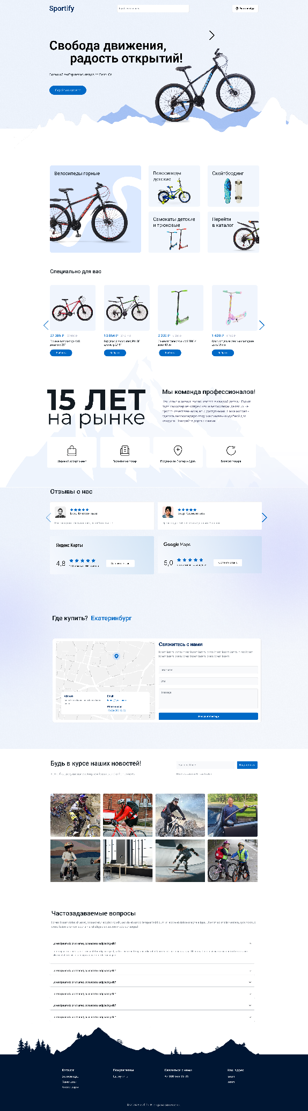
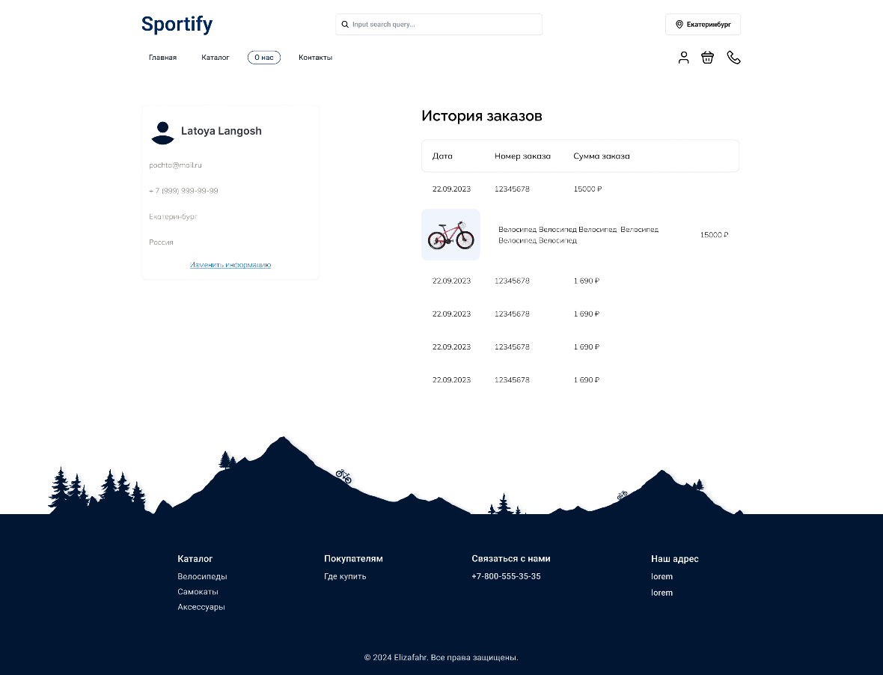
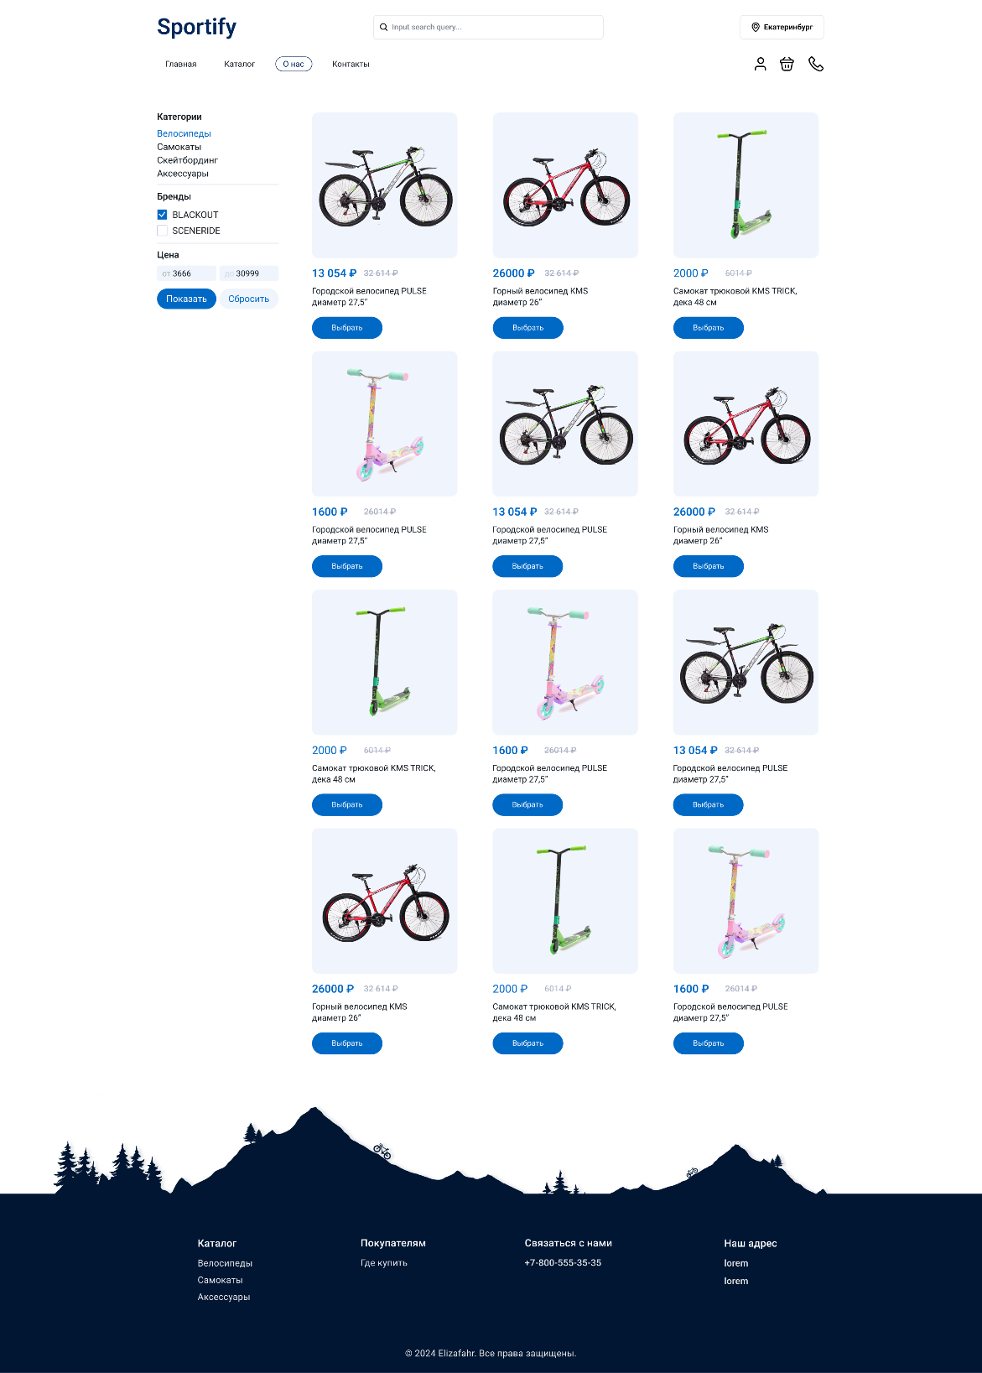
Дизайн страниц
Главная страница
Страница Корзина
Страница Каталог

Slide 8
Заключение
В ходе выполнения курсового проекта была разработана клиентская часть веб-приложения для Интернет-магазина спортивных товаров, которое поможет привлечь клиентов и увеличить число продаж. С помощью него пользователь может получить информацию об актуальном каталоге товаров в магазине, о компании, а так же оформить заказ, что очень актуально в современном мире.

